Slide 1



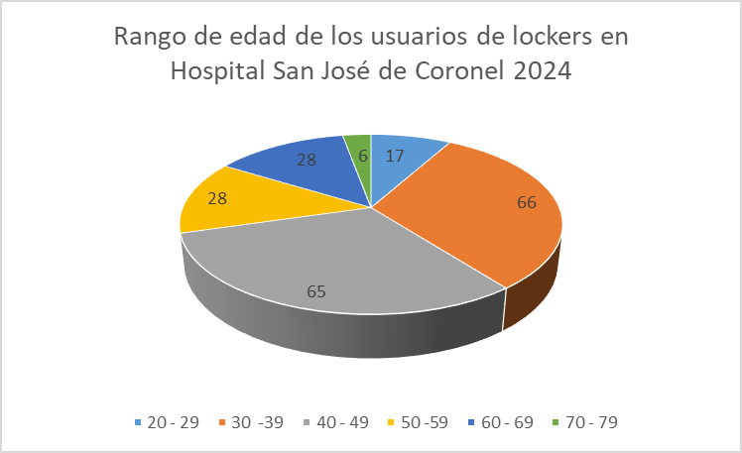
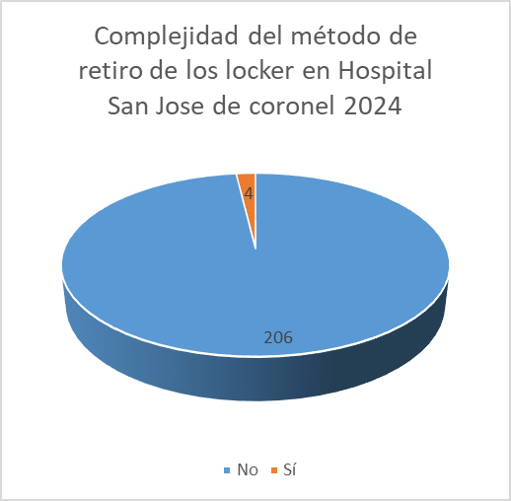
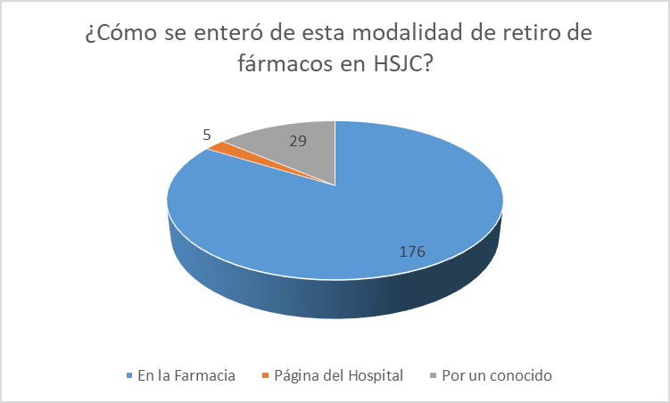
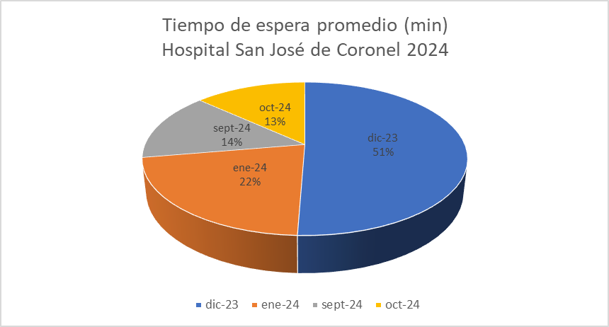

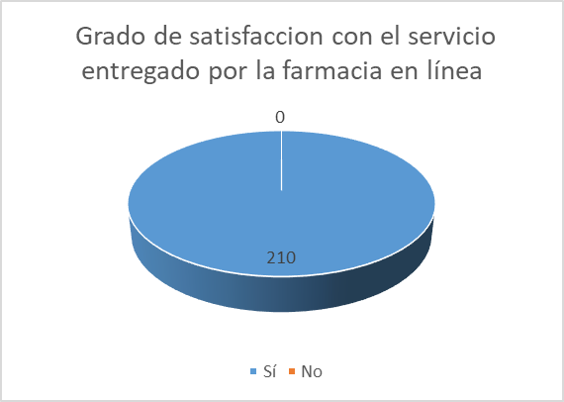


Introducción:
Desde hace un tiempo, la Farmacia Hospital San José de Coronel (HSJC) de Atención Abierta ha experimentado una creciente congestión de pacientes, lo que ha incrementado tanto los niveles de desaprobación y reclamos como el estrés entre nuestros funcionarios. Ante esta situación, y gracias a un proyecto presentado por el Jefe de Unidad, obtuvimos la adjudicación de un arrendamiento de casilleros inteligentes, lo que permitió dar un gran paso hacia la modernización de los servicios entregados a nuestros usuarios.
A inicios de este año, la unidad de Farmacia implementó un sistema de entrega a través de casilleros inteligentes (lockers), con el objetivo de mejorar la satisfacción de los usuarios, reduciendo los tiempos de espera para la entrega de sus tratamientos. Este sistema también busca facilitar el acceso para aquellos usuarios que trabajan o son cuidadores y que no tienen mucho tiempo para esperar, además de aliviar la presión asistencial en los Técnicos en Enfermería de Nivel Superior (TENS) encargados de las ventanillas. Asimismo, se busca minimizar los errores de despacho, ya que antes de que los medicamentos sean depositados en los lockers, deben ser revisados por un Químico Farmacéutico (Q.F.), tal como establece la Orden 2495 de 2024 de la Subsecretaría de Redes Asistenciales.
Cabe destacar que esta modalidad de entrega está disponible para todos los usuarios, excepto aquellos que requieren medicamentos controlados. En el caso de los pacientes crónicos que necesitan fármacos refrigerados, se les deja un voucher en los lockers para que puedan canjearlo por su insulina u otros medicamentos, sin necesidad de sacar un número de atención, lo que agiliza considerablemente el proceso.
La campaña de difusión interna y en los medios de comunicación (diarios y radio) ha generado un aumento significativo en la cantidad de usuarios que optan por este método de retiro. Además, el sistema se ha convertido en un referente para otros servicios de salud que están interesados en implementarlo con los mismos objetivos: mejorar la eficiencia y la satisfacción del usuario.
DESPACHO DE MEDICAMENTOS USANDO CASILLEROS INTELIGENTES (LOCKERS)
Autor: QF. Carmen Gloria Ibáñez H. – QF M. José Troncoso I.
Objetivo:
Mejorar la satisfacción de los usuarios.
Reducir los tiempos de espera en la entrega de tratamientos.
Aliviar la presión asistencial sobre los funcionarios.
Minimizar los errores en el proceso de despacho de medicamentos.
Método
Se implemento un sistema de 236 lockers, en el que los usuarios deben realizar su solicitud a través de un formulario que se encuentra en la pestaña Farmacia en Línea, link dispuesto desde enero del año 2024 en la página de nuestro establecimiento
.
En el formulario se deben completar campos obligatorios siendo importante el RUT del paciente, celular y correo electrónico. El equipo de farmacia es el encargado de recopilar la información para hacer efectiva la preparación de la receta. Una vez preparada se continúa con el proceso de validación. En la validación el Químico farmacéutico se asegura de que la terapia indicada correspondan a la del paquete, una vez realizado, se le asigna un cupo en la plataforma propia de los lockers. generando un código de barra para poder dejar el paquete dentro de estos. Al dejar los medicamentos en el locker, el sistema automáticamente envía una alerta con un código de retiro de letras por WhatsApp y un código QR al correo electrónico del usuario para que pueda retirar los medicamentos de forma presencial.
Para medir los objetivos planteados: grado de satisfacción se elaboró una encuesta aplicada a los usuarios al momento del retiro y /o por teléfono, se aplico pautas para verificar errores de despacho y del sistema de atención (totem) el tiempo de espera.
La muestra de la encuesta fue de 210 usuarios.
Resultado:
De acuerdo a los objetivos planteados inicialmente se obtienen muy buenos resultados, ya que la satisfacción de los usuarios por la modalidad de retiro en lockers previa inscripción en link en página Hospital de Coronel es un 100% positiva, además se logró disminuir el tiempo de atención en ventanilla y la presión del usuario por el tiempo de espera. En relación al objetivo planteado disminuir errores de prescripción, estos disminuyeron a 0, ya que previo a la carga se realiza la revisión de todos los fármacos, tema en el que estamos al debe por la falta de horas del RRHH Q.F.
c. Edad de los usuarios del lockers
El gran porcentaje de usuarios se encuentra en ele rango de 40 a 59 años (131/210),llamando la atención de 6 usuarios con edad entre los 70-79 años
d. Difusión del servicio
En cuanto a la difusión del servicio ofertado usuario se entero principalmente en la Farmacia (84%)
e. Satisfacción Usuaria
El 100% de los usuarios esta satisfecho con la oferta del servicio
a. Rango etáreo
Se puede ver que el mayor grupo de usuarios esta
entre 40 a 59 años (62%)
b. Complejidad de uso de lockers
Sólo 4 usuarios de los 210 ,indicó que era
complejo retirar de los lockers, lo que equivale al 2%
f. Reducción del tiempo de espera
Actualmente el tiempo de espera promedio a disminuido de 51% a 13%, el tiempo se redujo aproximadamente en 1 hora.
Conclusiones:
Se reduce el tiempo de espera, lo cual es muy apreciado por pacientes trabajadores y cuidadores.
Disminuye la presión asistencial, ya que no es necesario tener al paciente en la ventanilla.
La validación de los despachos por parte del Químico Farmacéutico (Q.F.) es crucial para evitar errores en la entrega de medicamentos.
Mejora la imagen de la Farmacia y del hospital, al implementar procesos más modernos y eficientes.
Referencias bibliográficas:
Ordinario 2945 /12/11/2024 Subsecretaria de Redes Asistenciales
PP-UNP-CHL-2007

